Slide 1
SITE DA NASA

Slide 2
Perfil de usuário que estou considerando NASA
Usuário interessado em entrar no site procurando por imagens do espaço ou sobre a história da NASA;
É importante salientar que a NASA tem muito outros recursos, porém para deixar o site mais limpo, focaremos nesses dois pontos anteriores.

Slide 3
ALTERAÇÕES NO SITE
Visando diminuir a quantidade de elementos na tela e deixar o objetivo do site mais claro, sugeri as mudanças abaixo:
Remover a maior parte do texto do header.
Diminuir a quantidade de imagens deixando menos imagens.
Colocar poucos textos menores, fazendo uso de negrito e tamanho maiores.
Adicionar indicadores de direção, guiando o usuário.

Slide 4
PROTÓTIPO

Slide 5
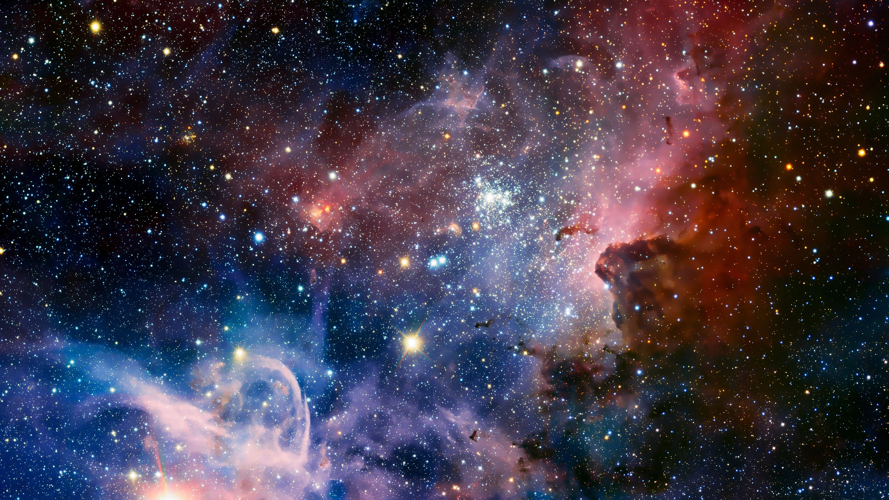



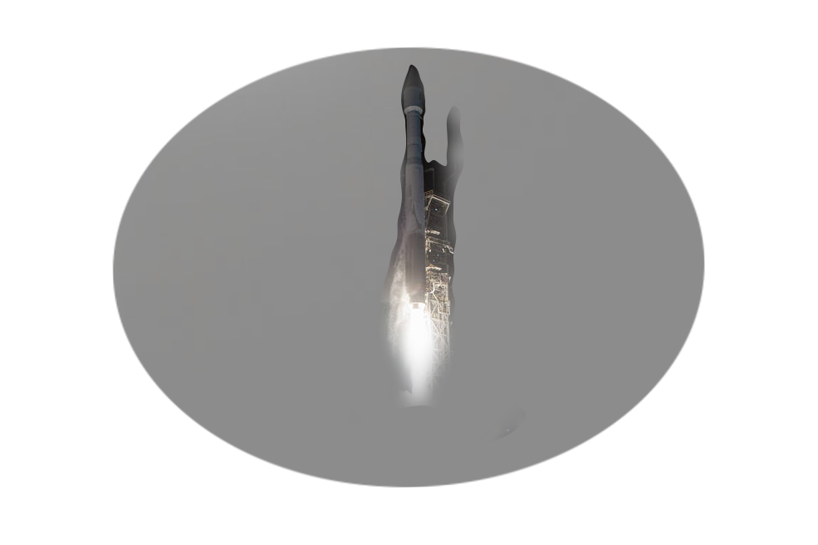
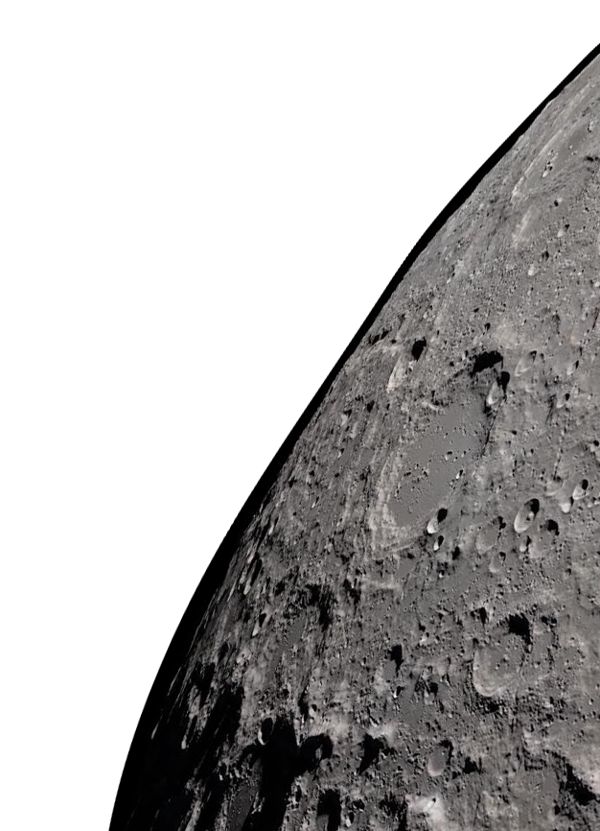

Search for something
EXPLORE THE SPACE
LEARN ABOUT OUR HISTORY

Slide 6
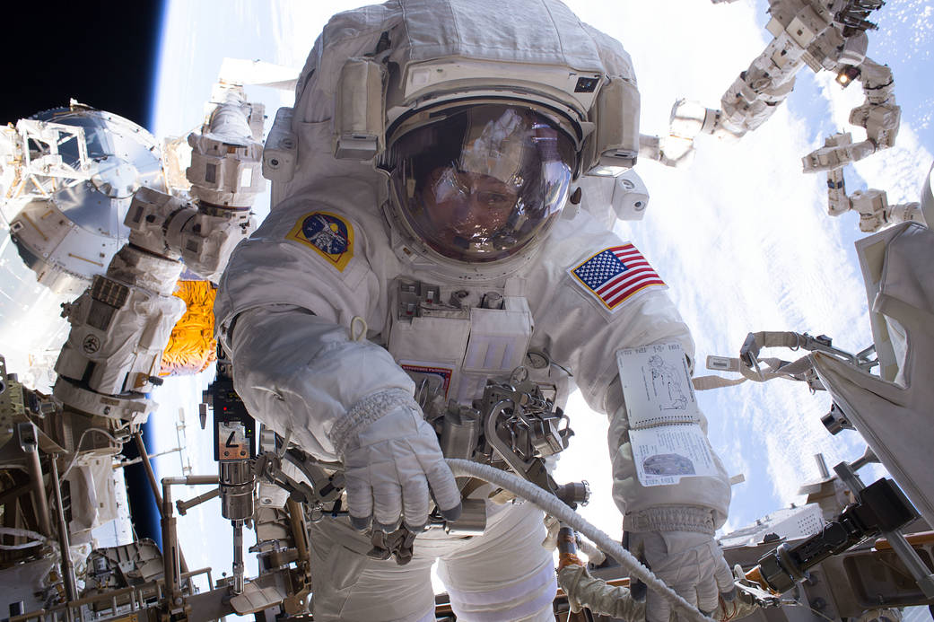

Search for something
MISSIONS
GALLERIES
HISTORY
ALL TOPICS

